Slide 1

TRƯỜNG ĐẠI HỌC KIẾN TRÚC HÀ NỘI
KHOA CÔNG NGHỆ THÔNG TIN
NGHIÊN CỨU VÀ XÂY DỰNG ỨNG DỤNG PHÂN VÙNG ẢNH (DỰA TRÊN THUẬT TOÁN KMEANS)
Thành viên : Nguyễn Đức Mạnh

Slide 2

CHƯƠNG 1, TỔNG QUAN ĐỀ TÀI .
1.2, Tổng quan về phân vùng ảnh . 1.3, Các công nghệ được sử dụng .

Slide 3
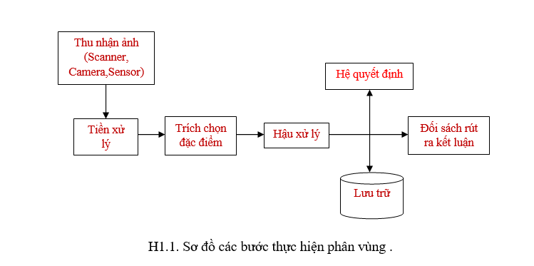
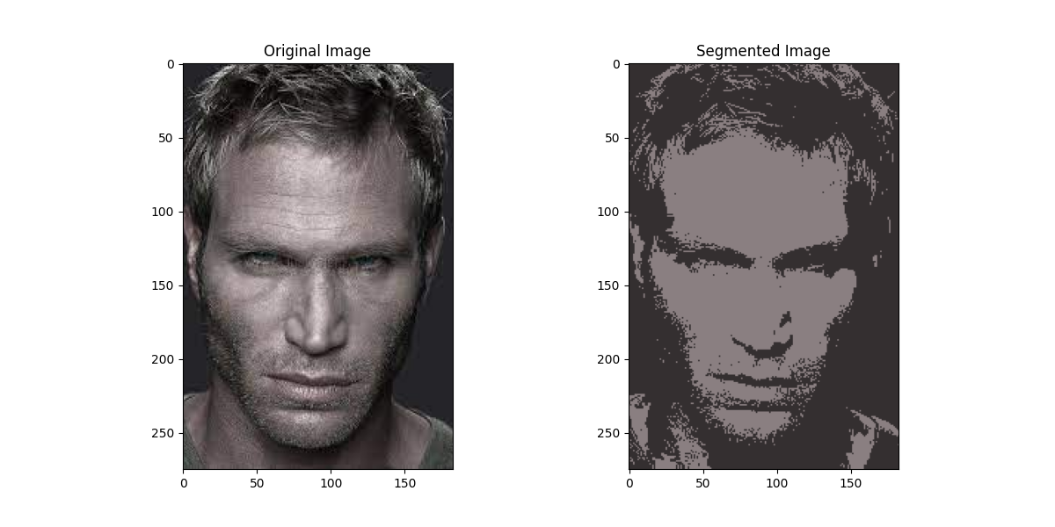
.
1.2, Tổng quan về phân vùng ảnh .
Bài toán phân vùng ảnh dựa trên thuật toán K-means có tác dụng chia một hình ảnh thành các khu vực khác nhau dựa trên sự tương đồng màu sắc.
Tác dụng :
Nâng cao hiệu suất phân tích ảnh
Tách biệt các đối tượng
Nâng cao chất lượng hình ảnh
Phân tích dữ liệu
Trích xuất đặc trưng
Nén dữ liệu
Xử lý ảnh y tế

Slide 4


.
1.3, Các công nghệ được sử dụng .
Những thư viện được sử dụng .
Numpy : sử dụng xử lý mảng hoặc ma trận..
Tkinter : thư viện tiêu chuẩn cho giao diện người dung đồ họa .
Matplotlib.pyplot : sử dụng tạo các biểu đồ và đồ thị dữ liệu.
OpenCV (Open Source Computer Vision Library) thư viện mã nguồn mở phát triển cho xử lý ảnh và thị giác máy tính.
Ngôn ngữ lập trình python .
Là một ngôn ngữ lập trình mạnh mẽ và linh hoạt, có khả năng phục vụ nhiều mục tiêu và lĩnh vực khác nhau .
Phần mềm Sublimetext.
Sublime Text 3 cung cấp chức năng năng soạn thảo và biên tập mã nguồn với thư viện plugin vô cùng phong phú .

Slide 5
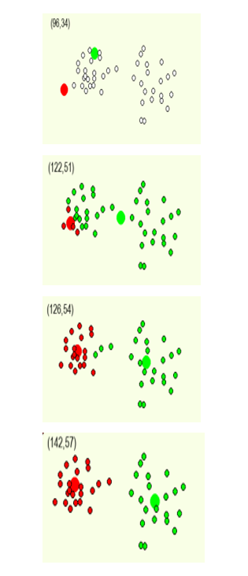
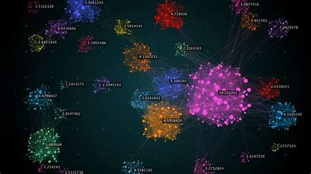
CHƯƠNG 2: THUẬT TOÁN K-MEANS VÀ ỨNG DỤNG TRONG PHÂN VÙNG ẢNH .
2.1, Tổng quan về thuật toán.
Bài toán phân cụm trừu tượng có nhiệm vụ chia một tập đối tượng (còn gọi là thành viên) thành các nhóm khác nhau (gọi là cụm) dựa trên đặc điểm của đối tượng. Các thành viên của một nhóm sẽ có nhiều điểm tương đồng hơn so với các thành viên trong nhóm khác.
Nó đặc biệt được sử dụng nhiều trong khai phá dữ liệu và thống kê. Nó phân vùng dữ liệu thành k cụm khác nhau. Giải thuật này giúp chúng ta xác định được dữ liệu của chúng ta nó thực sử thuộc về nhóm nào.
Ý tưởng của K-means.
Chuyền vào bộ dữ liệu cần phân cụm.
Khởi tạo K điểm dữ liệu trong bộ dữ liệu, tạm thời coi nó là tâm của các cụm dữ liệu .
Với mỗi điểm dữ liệu, tâm cụm của nó sẽ được xác định là 1 trong K tâm cụm gần nó nhất .
Sau khi tất cả các điểm đã có tâm, tính toán lại vị trí của tâm. ( Nhằm đảm bảo tâm của cụm nằm ở chính giữa cụm) .
Lặp đi lặp lại B2 và B3 cho tới khi vị trí của tâm cụm ko đổi. ( Tâm của tất cả các điểm dữ liệu ko đổi) .
2.1, Tổng quan về thuật toán.
2.2, Ứng dụng thuật toán Kmeans trong xử lý ảnh.

Slide 6
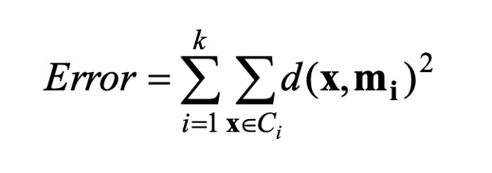
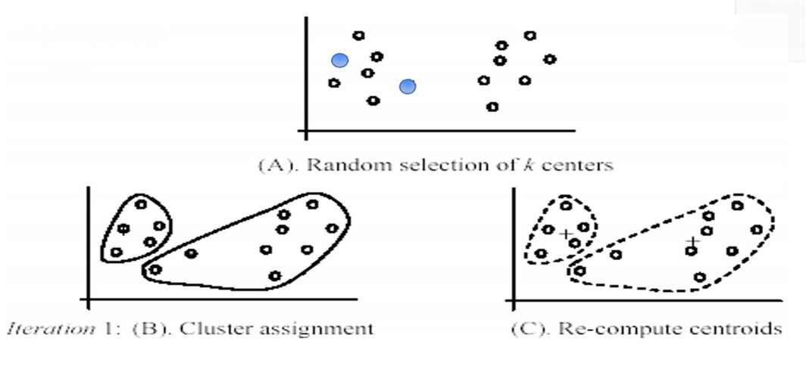
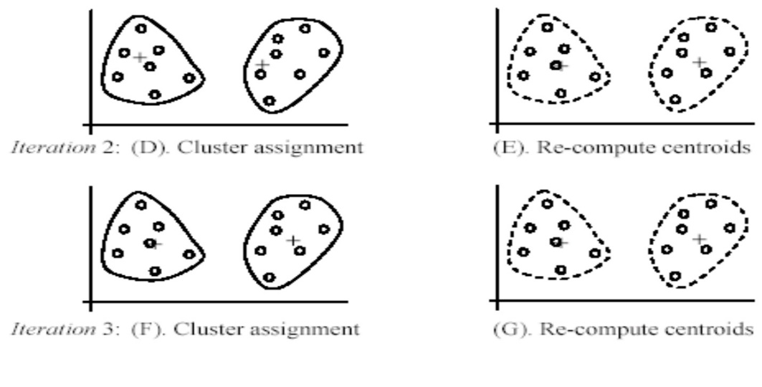
Cách Vận Hành :
Điều kiện hội tụ (điểm dừng thuật toán ):
Tại 1 vòng lặp: có ít các điểm dữ liệu được gán sang cluster khác .
Điểm trung tâm (centroid) không thay đổi nhiều .
Giá trị hàm mất mát không thay đổi nhiều:
Các bước vận hành .
Cho tập dữ liệu D , số cụm K , phép đo khoảng cách d(x,y) .
Khởi tạo K điểm dữ liệu trong D làm các điểm trung tâm (centroid)
Lặp lại cho đến khi hội tụ .

Slide 7
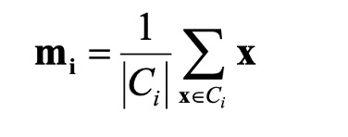
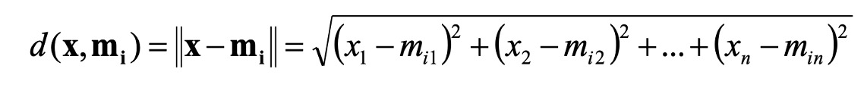
Cách Vận Hành :
Xác định điểm trung tâm của cluster .
Phép đo khoảng cách .
Điều kiện hội tụ (điểm dừng thuật toán ):

Slide 8
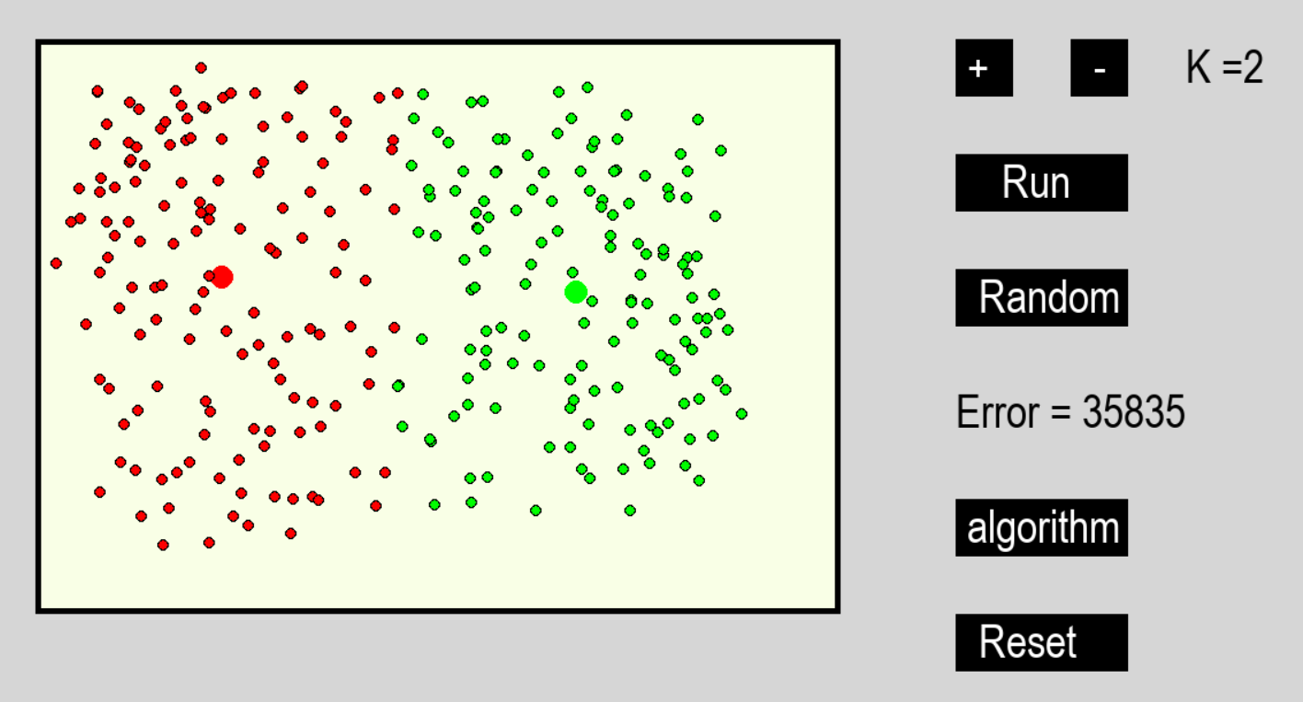
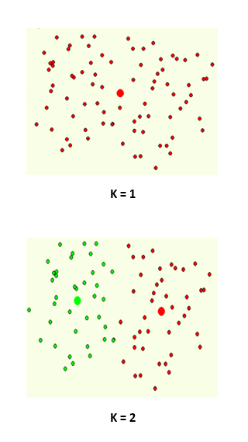
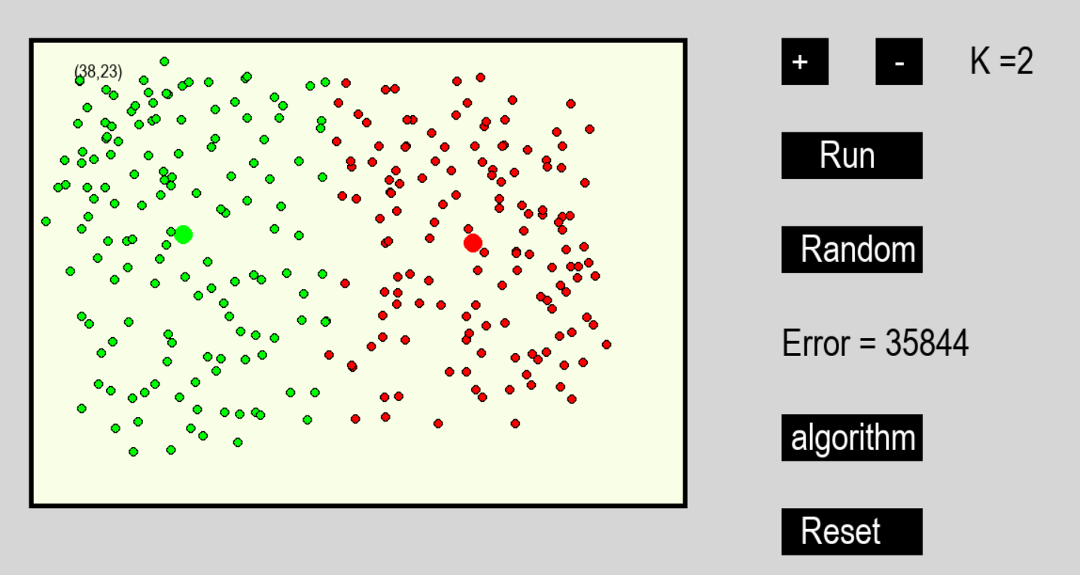
Các lưu ý khi áp dụng thuật toán Kmeans.
Tính dừng ( hội tụ) :
Trường hợp dữ liệu phức tạp :
Thuật toán sẽ rất lâu.
Không bao giờ hội tụ (ko xác định được tâm cụm cố định để kết thúc bài toán).
Phải chạy qua rất nhiều bước lặp.
Ta sẽ dừng bài toán khi sự thay đổi ở 1 con số có thể được chấp nhận ( Giữa hai lần cập nhật tâm cụm, chênh lệch vị trí giữa tâm cũ và mới nhỏ hơn 1 số cho phép )
Lựa chọn số lượng cụm :
Không có 1 con số K nào hợp lý cho tất cả các bài toán.
=> Thử với lần lượt từng giá trị K = 1 , 2, 3, 4 …
Khởi tạo “k” vị trí ban đầu :
khởi tạo K tâm cụm phân bố đồng đều trên ko gian dữ liệu .
Các tâm cụm k quá gần nhau .
Nên chạy thuật toán nhiều lần để lấy kết quả tốt nhất, điều kiện là khởi tạo tâm của K cụm ngẫu nhiên.

Slide 9
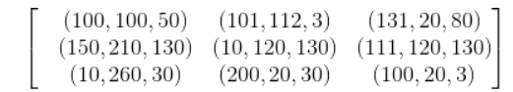
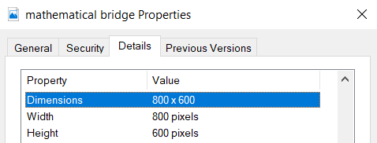
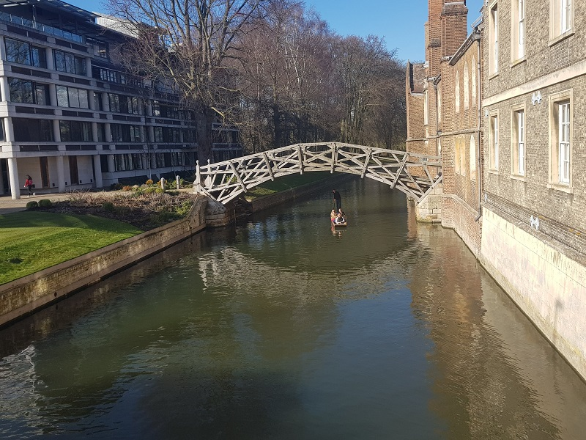

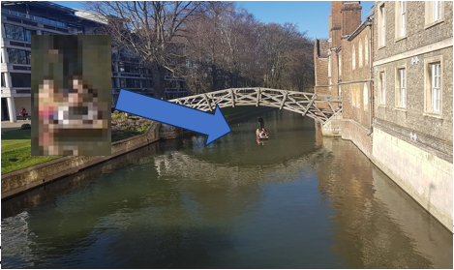
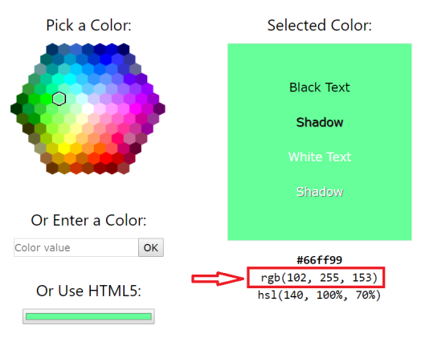
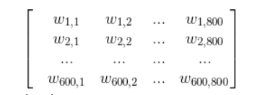
2.2, Ứng dụng thuật toán Kmeans trong xử lý ảnh.
Vậy bức ảnh trên kích thước 800 pixel * 600 pixel, có thể biểu diễn dưới dạng một ma trận kích thước 600 * 800 .
Theo wiki, pixel (hay điểm ảnh) là một khối điểm màu rất nhỏ và là đơn vị cơ bản nhất để tạo nên một bức ảnh kỹ thuật số.
Hệ màu RGB
Cấu tạo ảnh màu

Slide 10
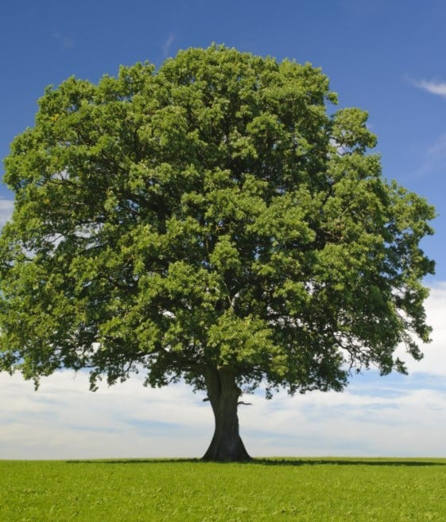
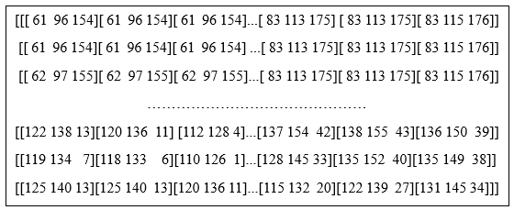
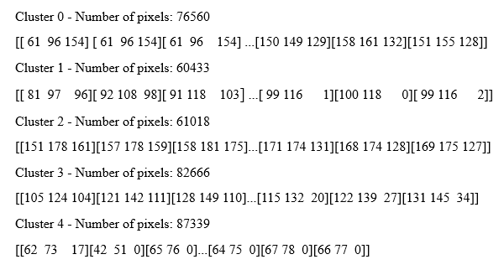
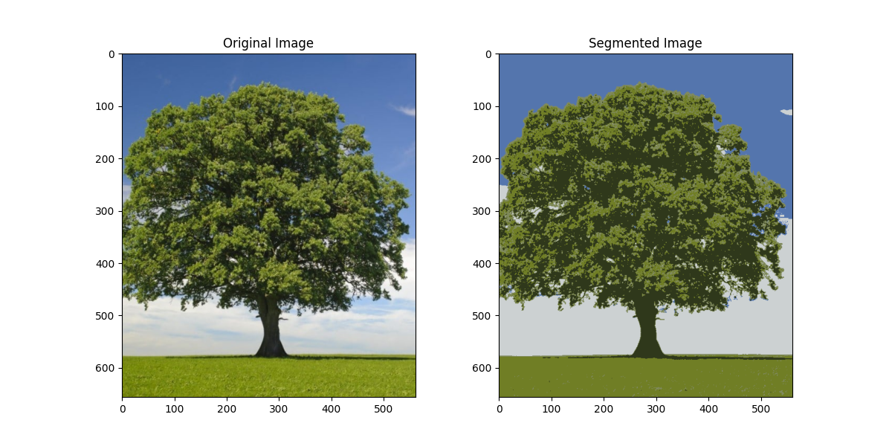
Ứng dụng thuật toán Kmeans .
Chuẩn bị hình ảnh
Xử lý hình ảnh tiền lệ:
Áp dụng K-means
Hiển thị kết quả

Slide 11
CHƯƠNG 3 , SẢN PHẨM NGHIÊN CỨU .
Chức năng .
Đầu vào hình ảnh: Cho phép người dùng tải lên hình ảnh .
Phân đoạn bằng K-Means: Áp dụng thuật toán K-Means để phân chia hình ảnh thành các cụm màu .
Tùy chỉnh số lượng cụm: Cho phép người dùng tùy chỉnh số lượng cụm (K) dựa trên nhu cầu.
Hiển thị kết quả: Hiển thị hình ảnh sau khi phân đoạn.
Lưu hình ảnh phân đoạn:
3.1, Tổng quan
Tên sản phẩm.
Ứng dụng phân vùng ảnh dựa trên thuật toán K-Means
Mục tiêu chính.
Phân đoạn hình ảnh thành các khu vực hoặc đối tượng khác nhau dựa trên các đặc trưng, chẳng hạn như màu sắc, độ sáng, hoặc các đặc trưng hình ảnh khác.
Hiển thị hình ảnh sau khi phân đoạn để người dùng có thể hiểu rõ cấu trúc của hình ảnh.
3.1, Tổng quan
3.2,Sản phẩm nghiên cứu .

Slide 12
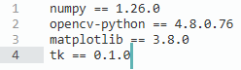
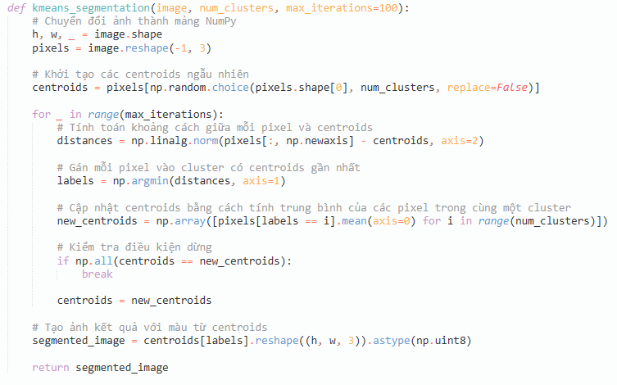
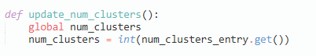
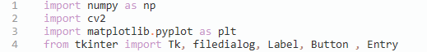
3.2.Sản phẩm nghiên cứu .
pip install -r requirements_libraries.txt
Cài đặt các thư viện
Khởi tạo thuật toán .

Slide 13
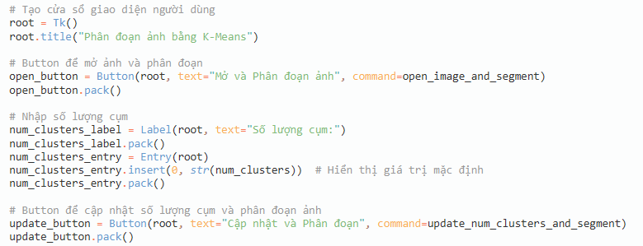
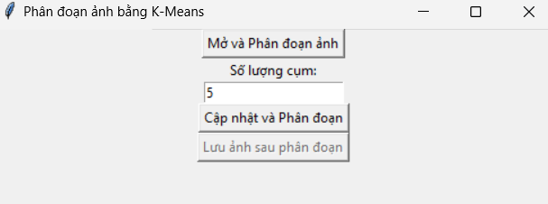
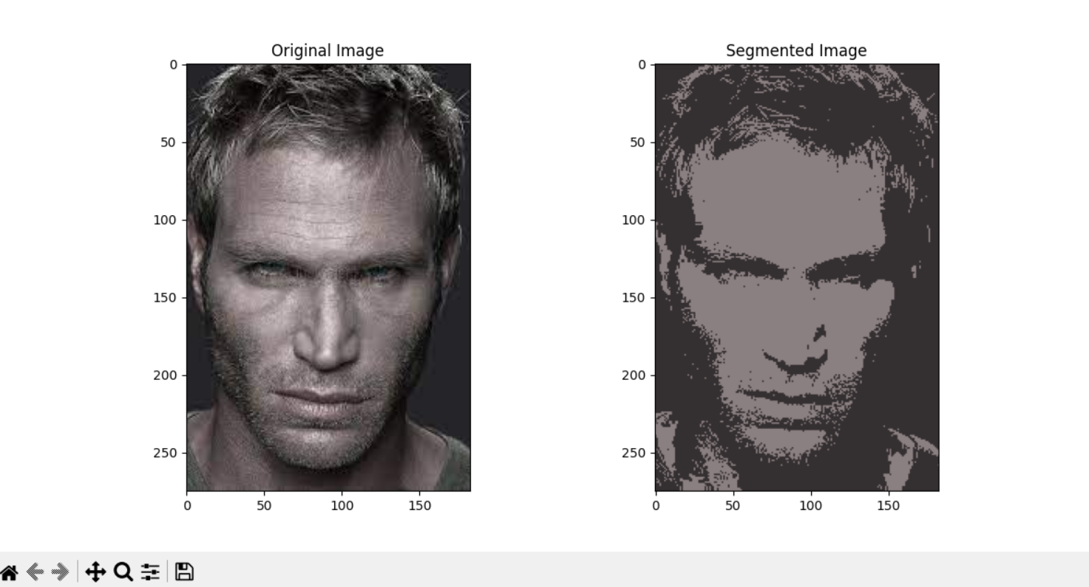
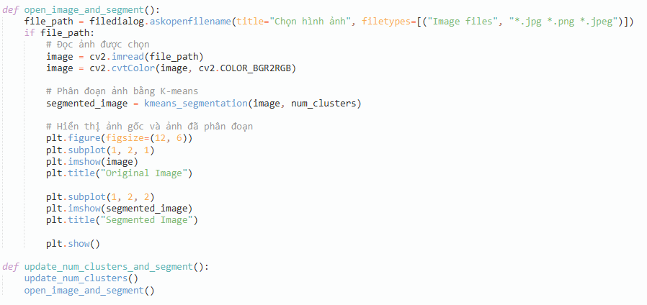
Giao diện chương trình .
Tạo giao diện
Hiển thị ảnh sau phân vùng

Slide 14
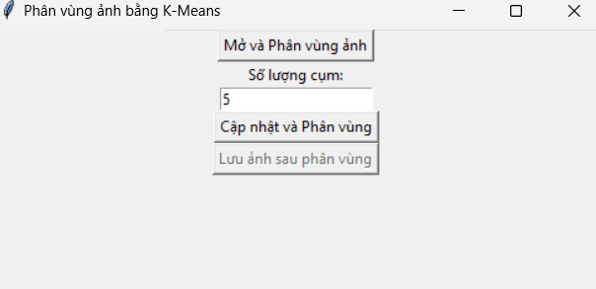
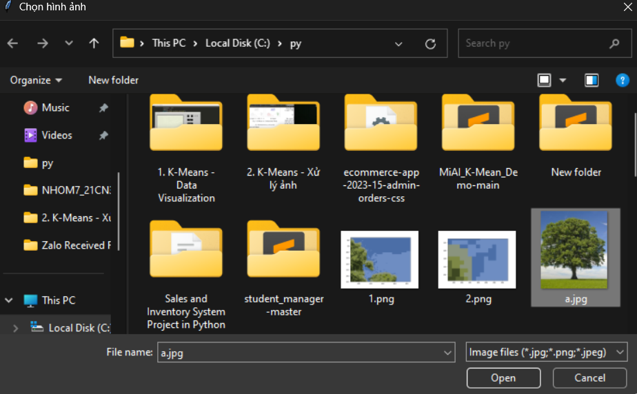
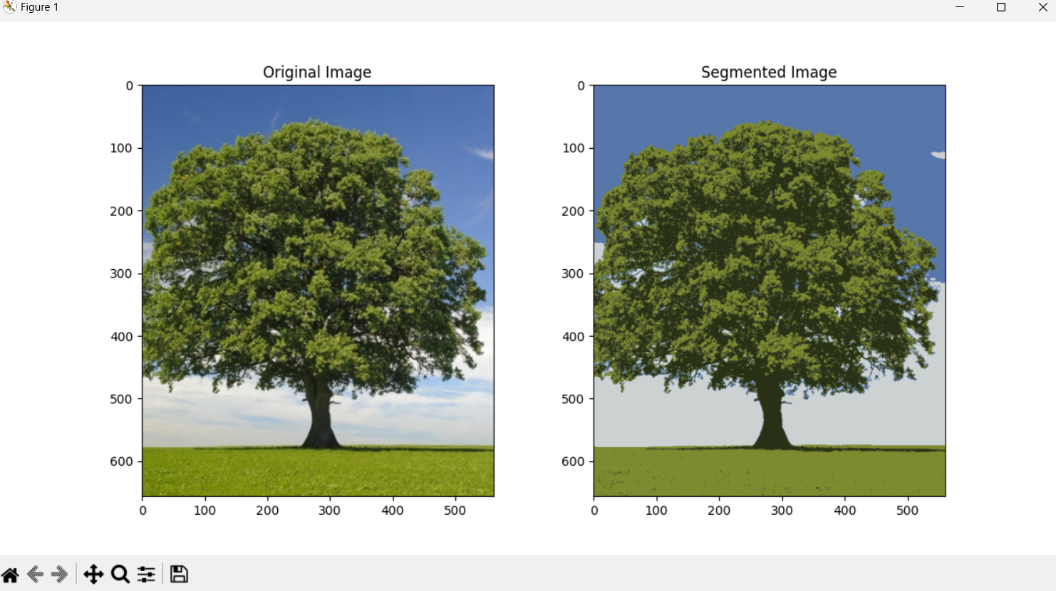
.
Các bước chạy chương trình.
Cửa sổ chọn ảnh , điều chỉnh cụm.
Cửa sổ chọn ảnh từ bộ nhớ.
Hiển thị ảnh sau phân vùng

Slide 15
Kết Luận.
THANKS FOR WATCHING
Hướng phát triển :
Cải tiến thuật toán .
Mở rộng chức năng ứng dụng ,
Mở rộng ứng dụng bằng cách tích hợp các phương pháp học máy và mạng nơ-ron để phân vùng ảnh.
Về thuật toán K-means.
Về ứng dụng phân vùng ảnh dựa trên thuật toán K-Means.
Một phần quan trọng trong xử lý ảnh ,sử dụng trong thị giác máy tính, xử lý hình ảnh y tế, thiết kế đồ họa …
Ưu điểm
Giao diện đáp ứng những nhu cầu cơ bản .
Ứng dụng đáp ứng được yêu cầu phân vùng màu sắc thành các vùng màu có màu tương tự nhau .
Nhược điểm .
Thuật toán còn hạn chế .
Giao diện còn ít chức năng .

